Slide 1
Spring data & Database versioning & Liquibase

Slide 2
Spring data
JDBC
JPA
ORM
Repository
Database versioning
Problem in software developing
Why it is important
Liquidbase
Introduction
Setting things up !
Understanding changelog
Best practices

Slide 3
Spring data

Slide 4
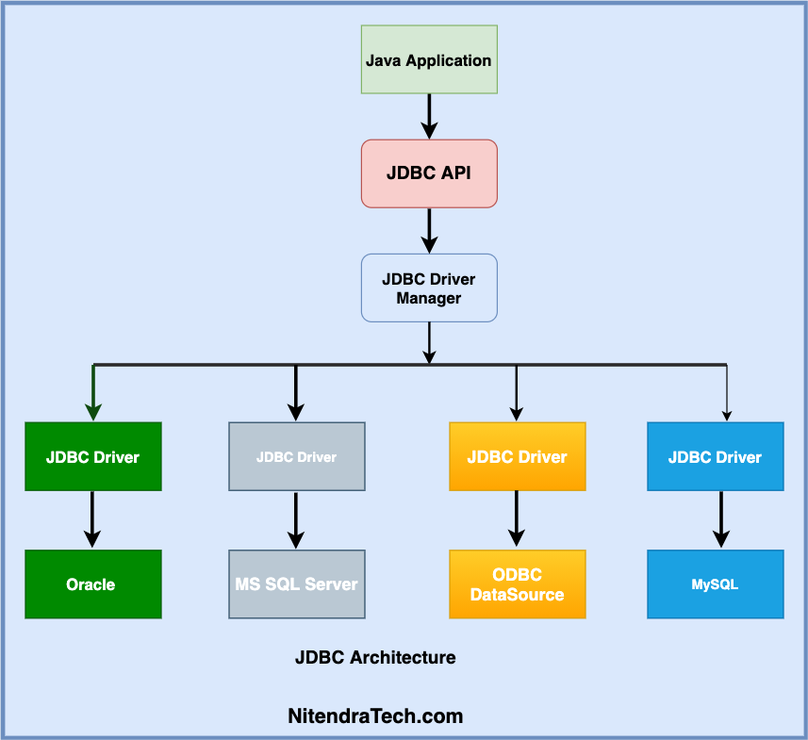
JDBC – Java Database connectivity
https://www.nitendratech.com/programming/learn-jdbc/
Notes:
Explanation:
Application: It is a Java applet or a servlet that communicates with a data source.
The JDBC API: It allows Java programs to execute SQL queries and retrieve results. Key interfaces include Driver, ResultSet, RowSet, PreparedStatement, and Connection. Important classes include DriverManager, Types, Blob, and Clob.
DriverManager: It plays an important role in the JDBC architecture. It uses some database-specific drivers to effectively connect enterprise applications to databases.
JDBC drivers: These drivers handle interactions between the application and the database.

Slide 5
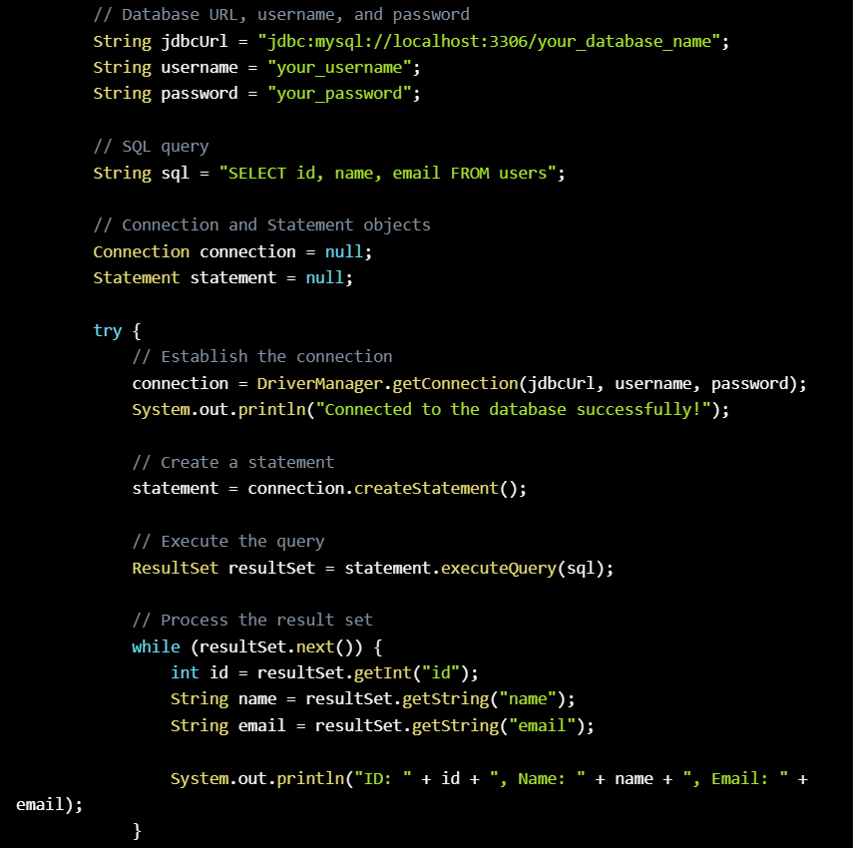
JDBC – Java Database connectivity
https://www.nitendratech.com/programming/learn-jdbc/
Notes:
Với công nghệ JDBC trước đây, chúng ta phải thực hiện các việc: mở kết nối vào Database, tạo các Statement, ResultSet, …
code sẽ trở nên cồng kềnh, khó mở rộng và bảo trì. câu SQL có một số phần khác nhau, nên đòi hỏi chúng ta phải nắm được sự khác biệt Khi ứng dụng muốn chuyển từ database sang database khác (ví dụ từ MySQL sang Oracle) thì chắc chắn sẽ có một số phần của câu SQL cần phải đổi. Công việc sửa code lại đòi hỏi phải test lại ứng dụng. Điều này sẽ tốn thời gian, chi phí phát triển và cũng gặp không ít rủi ro. Để khắc phục nhược điểm này, đã có rất nhiều Framework ra đời với mục đích giúp xóa đi vấn để về tương thích giữa các Database,
Tập trung vào phần xử lý nghiệp vụ.

Slide 6
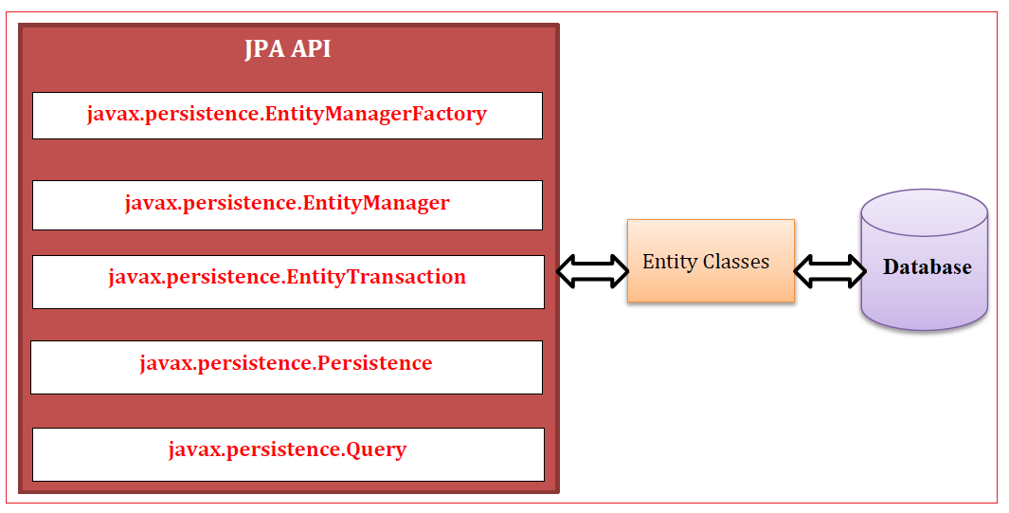
JPA- Java persistence API
Notes:
JPA là một đặc tả (specification) của Java cho việc lưu trữ, truy vấn và quản lý dữ liệu trong cơ sở dữ liệu quan hệ bằng cách sử dụng các đối tượng Java. JPA không phải là một framework, mà là một tiêu chuẩn được triển khai bởi các thư viện như:
Vì vậy, JPA ra đời nhằm giải quyết vấn đề này bằng cách giảm bớt sự phức tạp của việc tương tác với cơ sở dữ liệu. Với JPA, ta có thể sử dụng đối tượng Java để lưu trữ và truy xuất dữ liệu. Hơn nữa, JPA sẽ tự động chuyển đổi các đối tượng thành các câu truy vấn SQL để thực hiện việc lưu trữ và truy xuất, giúp lập trình viên chúng ta tập trung vào việc phát triển tính năng của ứng dụng mà không phải lo nhiều về SQL phức tạp.

Slide 7
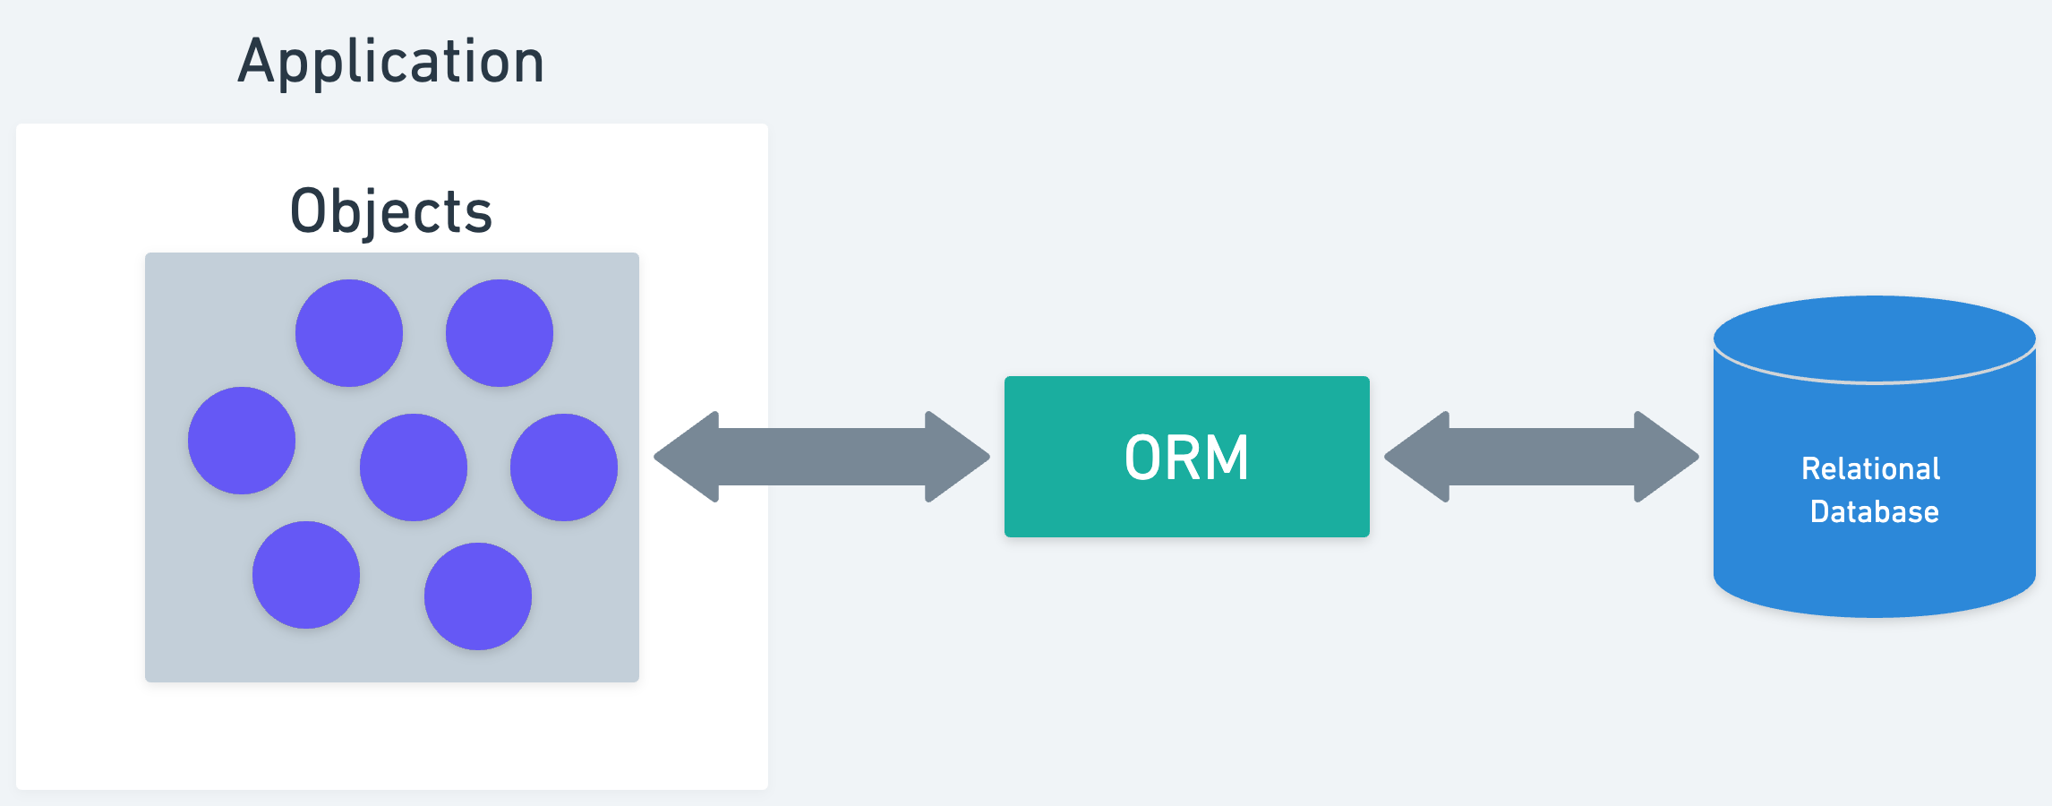
ORM – object-relational mapping
https://fintech.theodo.com/blog-posts/why-orms-are-not-always-the-way-to-go
Some ORM framework support JPA : Hibernate, OpenJPA,…
Notes:
ORM là viết tắt của Object Relational Mapping, là một công nghệ/ khái niệm/ quá trình chuyển đổi dữ liệu từ ngôn ngữ hướng đối tượng sang Database quan hệ và ngược lại. Ví dụ, trong Java nó được thực hiện với sự trợ giúp của Reflection và JDBC.
ORM có khả năng xử lý các thao tác của nhiều loại cơ sở dữ liệu khác nhau một cách dễ dàng mà không quan tâm đến loại database sử dụng (SQL Server, MySQL, PostgreSQL, …) hay loại thao tác sử dụng (INSERT, UPDATE, DELETE, SELECT, …).
Khi sử dụng ORM, chúng ta có thể làm việc với cơ sở dữ liệu thông qua các đối tượng Java, thay vì phải sử dụng các câu truy vấn SQL trực tiếp.

Slide 8
JPA- Java persistence API
@Entity
@Table
@Id
@Column
@Version
Relationships : @OneToOne, @OneToMany, @ManyToOne, @ManyToMany, @JoinColumn

Slide 9
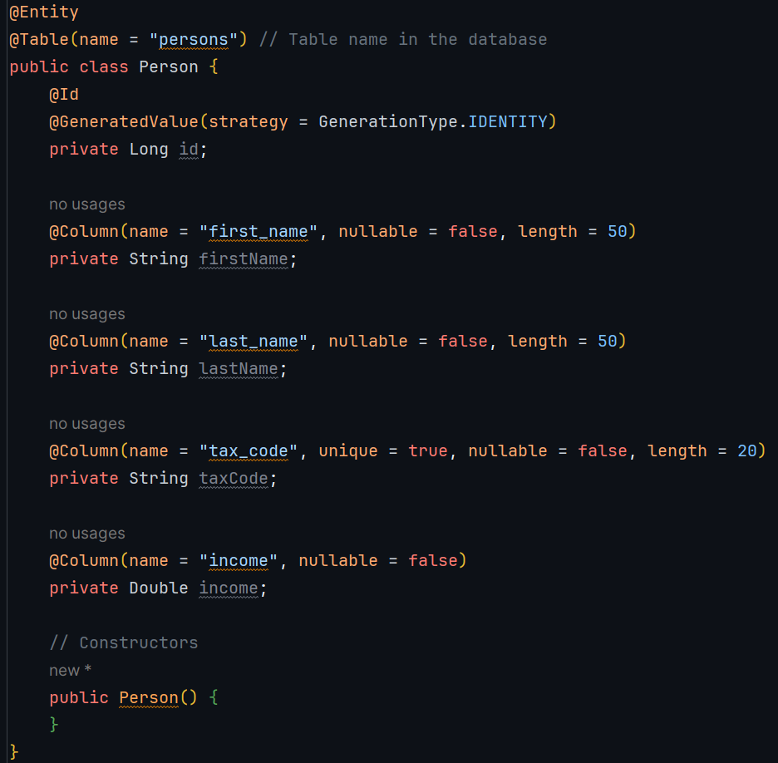
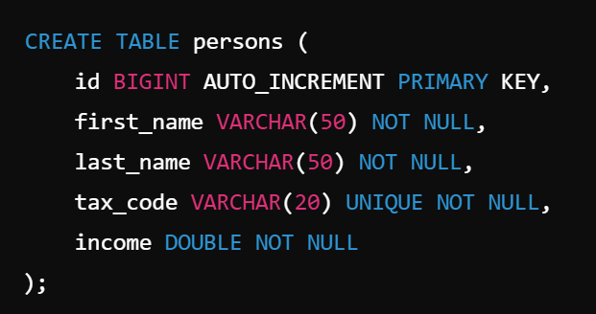
JPA- Java persistence API

Slide 10
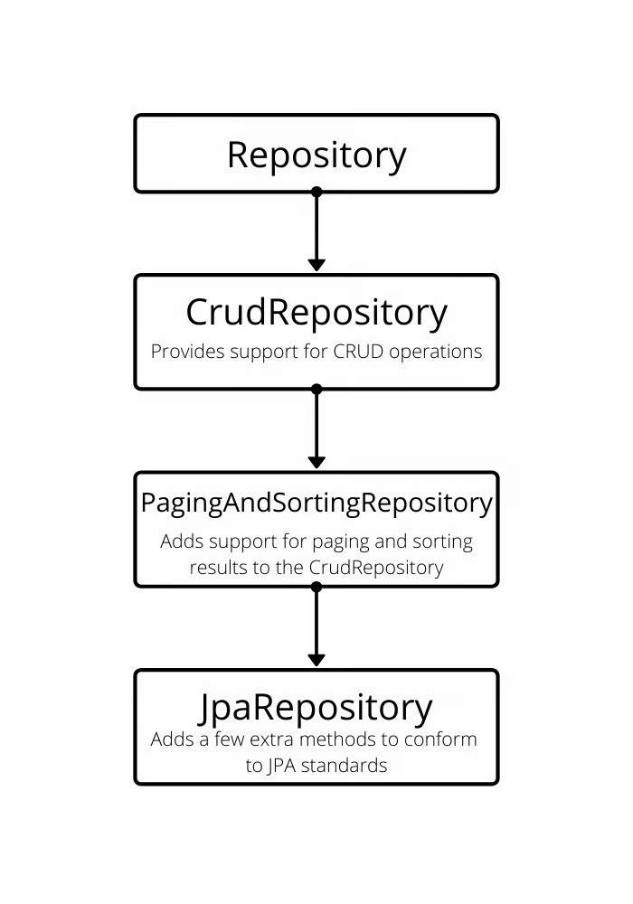
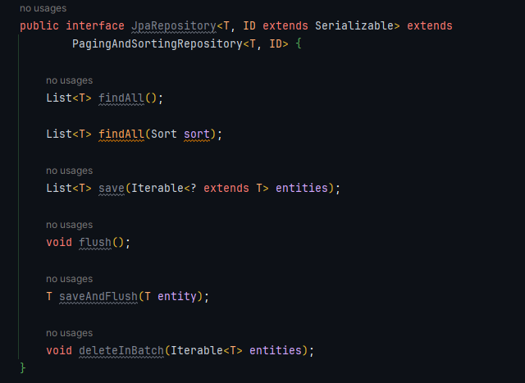
Spring data JPA : Repository
Notes:
Interface, gioi thieu tung call ma JPA extend

Slide 11
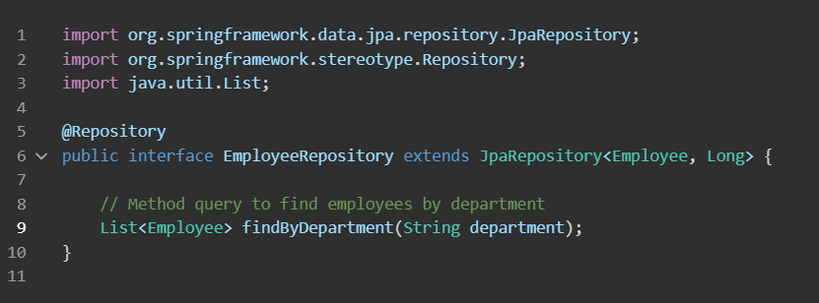
Repository
When implementing a Repository, remember :

Slide 12
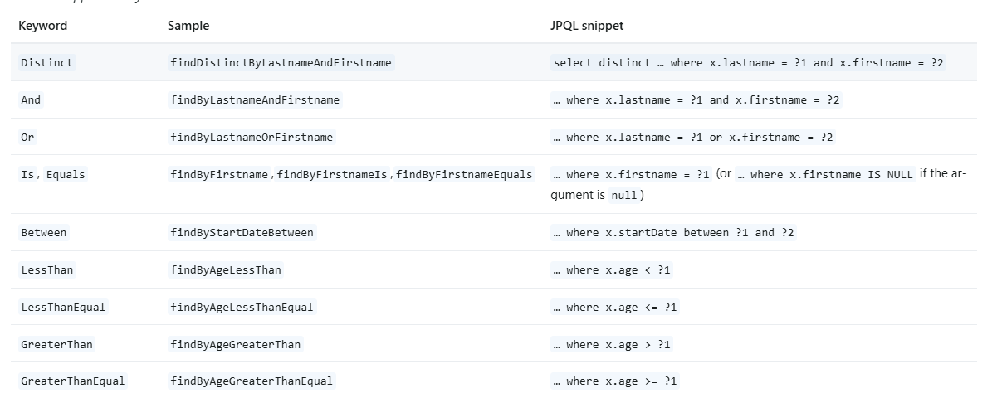
Repository : Method query
The JPA module supports defining a query manually as a String or having it being derived from the method name.
Notes:
Không phụ thuộc vào loại database, chung cho tất cả method

Slide 13
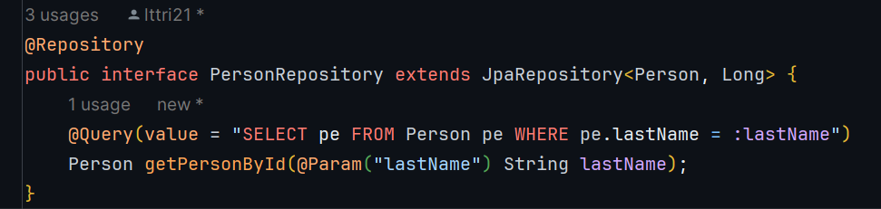
Repository : @Query
The JPA module supports to define a query when the operation is complex. We can use JPQL or native SQL for that
Notes:
Không phụ thuộc vào loại database, chung cho tất cả method

Slide 14
Key takeaways !!
Application
Repository
Raw JPA
(via EntityManager)
Spring data JPA (Repository)
Hibernate,…
JPA
JDBC
Relational Database

Slide 15
What are we going to code !
Set up necessary dependencies and properties
Start H2 database + console on your local machine
Update Person class to entity
Migrate the Person table with Spring Auto DDL enabled
Create PersonRepository
Change the code flow to :
Get all person from DB order by income DESC
Get a person by id from DB using @Query

Slide 16
Database versioning & Liquibase

Slide 17
Database versioning
Person
New
TaxConfig
Add new field in Person
More table…
When working on a software project, especially in a team, keeping track of database schema changes is crucial.
Inconsistencies across environments: If one developer modifies the database locally but another developer's database is outdated, errors and bugs may occur.
Difficult rollbacks: If a breaking change is introduced, manually rolling back to a previous state can be complex and error-prone.
Lack of visibility: If changes are not documented properly, team members may struggle to understand what has changed in the database and why.
Deployment issues: Without proper versioning, ensuring smooth database migrations in production can be risky.
Liquibase is here to help !
Notes:
Một project khi làm thì các bạn sẽ không làm các bảng trong 1 lần mà sẽ thêm những cái table lần lượt. Nếu muốn quay lại thay đổi 1 bảng thì sao, khi có bug cần quay lại phiên bản database ban đầu. Vấn đề tương tự như của git

Slide 18
Liquibase
Helps developers track, manage, and apply database schema changes automatically.
Key Features:
Schema versioning: Keeps track of which changes have been applied and which are pending.
Multiple format support: Changes can be written in XML, YAML, JSON, or SQL.
Rollback support: Allows undoing of changes in case of mistakes or rollbacks.
Works with multiple databases: Compatible with H2, MySQL, PostgreSQL, Oracle, SQL Server, and more.
Integrates with Spring Boot: Runs automatically when the application starts, ensuring the latest database schema is applied.
Notes:
Code through to set up liquibase with spring boot : add dependency, config, set up h2, config h2

Slide 19
Understanding changelog
Developers store database changes in text-based files on their local development machines and apply them to their local databases.
These changelog files are stored in source control to enable collaboration.
The changelog can be used to update all the different database environments that a team uses — from local development databases, to test, staging, and production. Changelog files can be arbitrarily nested for better management.
Notes:
Là tệp chứa danh sách các thay đổi của database. Có thể viết bằng XML, YAML, JSON hoặc SQL. Ví dụ: db.changelog.xml lưu trữ lịch sử migration.

Slide 20
Understanding changesets
changeSets are the units of change that Liquibase tracks execution of.
The author, id, and filename attributes uniquely identify each changeSet.
When Liquibase runs, it queries the DATABASECHANGELOG table for the changeSets marked as executed and then executes all undeployed changeSets from the changelog file.
Notes:
Là một nhóm thay đổi cụ thể trong changelog. Mỗi changeSet có ID, tác giả, timestamp để đảm bảo tính duy nhất. Ví dụ: Thêm cột discount vào bảng Orders: xml
CopyEdit

Slide 21
Understanding changetypes
Each changeset contains one or more Change Types that describe a type of change or action you want to apply to the database.
Liquibase supports both descriptive Change Types that generate SQL for supported databases and raw SQL.
Generally, there should only be one Change Type per changeset to avoid failed auto-commit statements that can leave the database in an unexpected state.
Notes:
Là loại thay đổi trong changeSet, như: addColumn (thêm cột)
dropTable (xóa bảng)
insert (thêm dữ liệu)
modifyDataType (đổi kiểu dữ liệu)

Slide 22
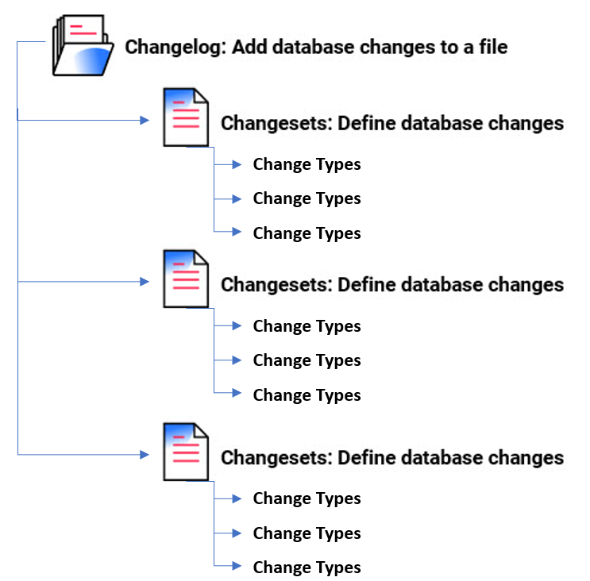
In summary
https://docs.liquibase.com/concepts/changelogs/home.html
Notes:
Code through , set up entities run the first changelog

Slide 23
What are we going to code !
Drop old table Person and set spring.jpa.hibernate.ddl-auto = none. Now we use Liquibase to handle migration
Add Liquibase dependencies
Add Liquibase plugin so that we can auto-generate the changelog based on entities
Structure the changelog file and define changelog-master
Create our first changelog using Liquibase::diff
Notes:
Cautions about drop database

Slide 24

And last but not least : exercise !
Notes:
Cautions about drop database

